Slide 1
Drammen Sykehus - Kommunikasjon på Facebook fra januar til juli 2024
Roy Aulie Jacobsen
Høyskolen Kristiania
https://twitter.com/AulieRoy | https://www.linkedin.com/in/royajacobsen/

Slide 2
Data fra Facebook
Facebook poster fra Drammen Sykehus (https://www.facebook.com/drammensykehus)
Poster fra perioden 1. januar til 6. juli
Totalt 22 poster ble publisert på Facebook siden i den aktuelle perioden
Postene inkluderer tekst, bilder, video og reels

Slide 3
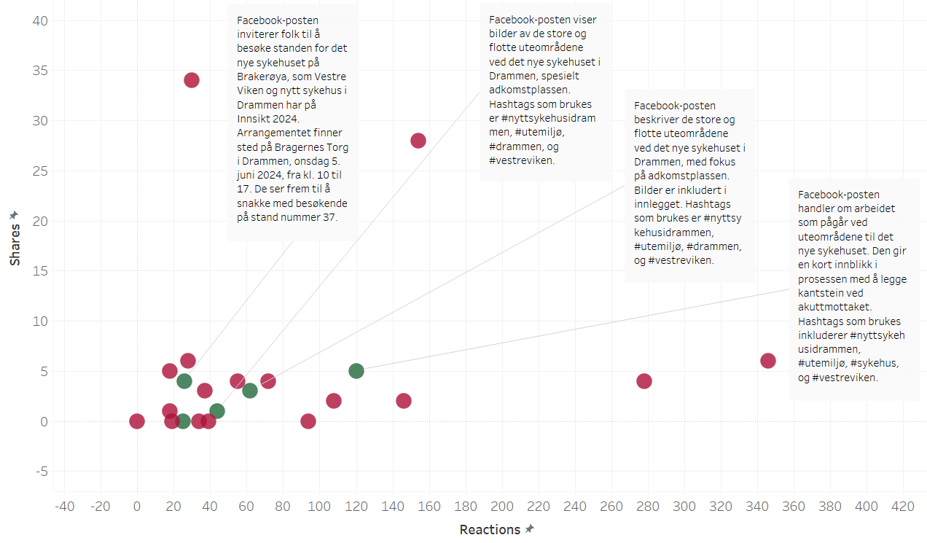
Fem Facebook poster omhandler det nye sykehuset i Drammen
Populære poster på Facebook, 1. januar til 6. juli

Slide 4
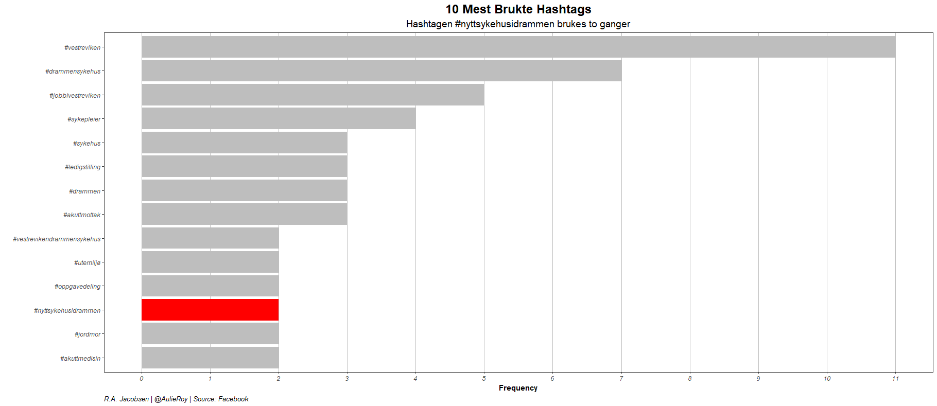
Hashtagen #nyttsykehusidrammen benyttes to ganger
Hashtags på Facebook, 1. januar til 6. juli

Slide 5
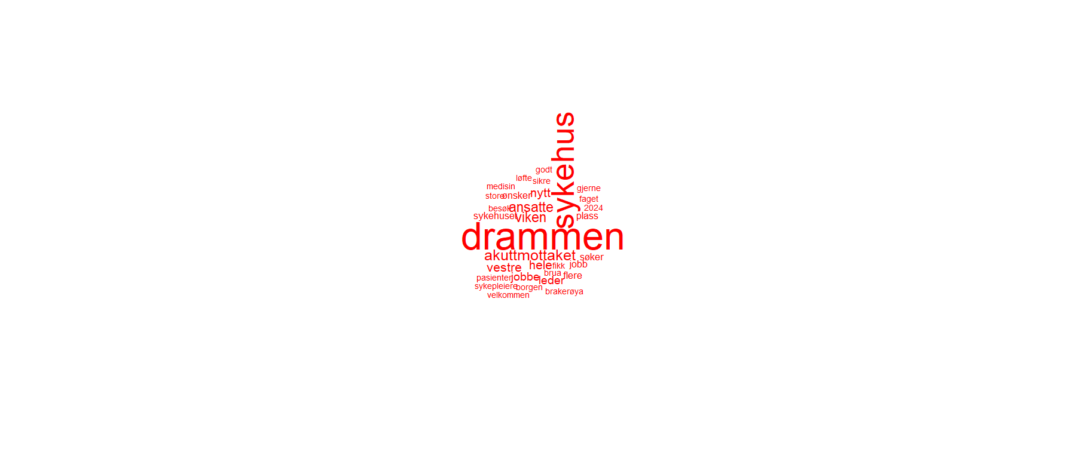
“Sykehus”, “Drammen” og “akkuttmottaket” er ordne som forekommer ofters i postene til Drammen sykehus
Populære ord i Facebook poster, 1. januar til 6. juli

Slide 6
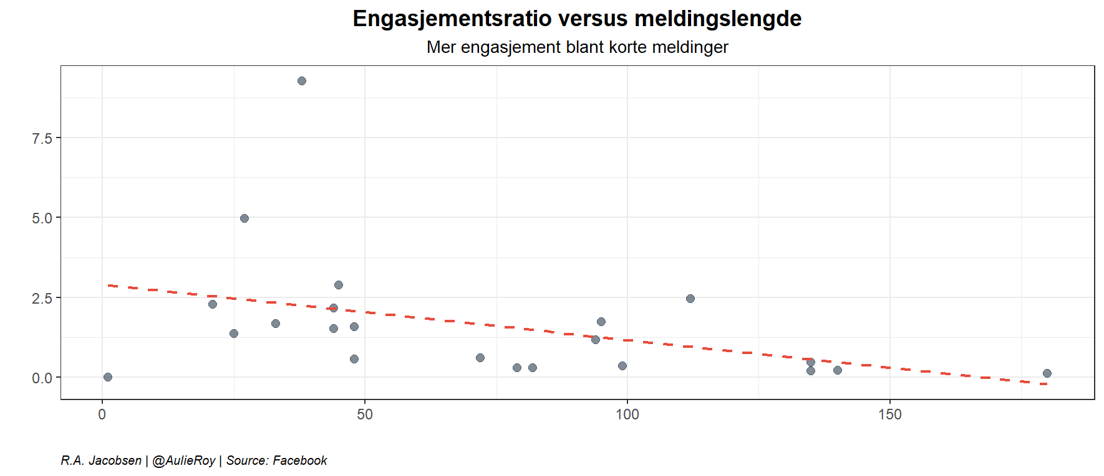
Korte meldinger oppnår høyere engasjement
Facebook poster, 1. januar til 6. juli

Slide 7
Hva kjennetegner kommunikasjonen til Drammen Sykehus på Facebook?
Av 22 poster publisert i perioden 1. januar til 6. juli omhandler 5 poster det nye sykehuset.
Poster angående det nye sykehuset er ikke blant de mest populære.
Korte poster oppnår mest engasjement.
Stillingsutlysninger dominerer kommunikasjonen på Facebook.

